Slide 1

Meta análisis
de mosquitos
y algo más...

Slide 2
Hipótesis (Sep-2020)
urbanos-> reducción de huéspedes.
Por cuestión de reducción de huéspedes naturales, por causas de reducción de paisaje como la antropogénica, se espera que haya una mayor especialización en la dieta de los mosquitos en ambientes urbanos que en rurales o silvestres.

Slide 3
Reunión con Romeo (10-Nov-20)
Pregunta descartada: Mosquito blood meal preference changes according to the landscape? (¿La preferencia por huéspedes de los mosquitos cambia según el paisaje?). Cambios de dieta asociados al ambiente (más que preferencia).
Estudios que hayan evaluado en dos ambientes diferentes (cercanos espacialmente)
Las mismas especies de mosquito estén en los dos lugares
Otras variables asociadas al cambio de dieta de mosquitos (entender mejor los factores: proponer como predicciones sustentadas en estudios previos o bien reconocer que son una limitante)
Medir diversidad de huéspedes en lugar de preferencia de huéspedes (¿cuál es la diversidad de huéspedes de mosquitos dependiendo del grado de perturbación del hábitat?) - que los artículos reporten una riqueza promedio de huespedes (pueden ser de ítems, en lugar de especie) ¿grado de perturbación explica riqueza de huéspedes?
Comparar diversidad de huéspedes de mosquitos especialistas vs. generalistas (corroborar lo de especialista o generalista por su ancestro: si es reciente y asociado a lugares perturbados o basal y asociado a lugares silvestres)
Checar la filogenia reciente de mosquitos (del Journal of the Linnean Society)
Cómo codificar ambientes: i) utilizar la clasificación del autor (problemática: muchas categorías), ii) conseguir cobertura boscosa (o cobertura gris) del momento temporal en que se realizó el estudio y a escala coherente con el área de estudio, iii) buscar índices de impacto urbano, huella ecológica, para los lugares de estudio (entre más alto el índice mayor la perturbación, checar que la escala coincida)
Si faltan coordenadas o determinación a nivel taxonómico: i) escribirle al autor pidiéndole las coordenadas, ii) desechar el estudio, iii) sacar el centroide. Si se descarta el estudio entonces evidenciarlo por qué se descartó (estos resultados también son valiosos).
Mini-review artículo de opinión (si es que no hay suficientes estudios)
Meter autor y año (author_key) como variable aleatoria
n = número de mosquitos con sangre analizados (esfuerzo de muestreo). A mayor esfuerzo de muestreo más se satura mi número de huéspedes (refleja mejor mi host fitness)
Separar en columnas las blood host species
Agregar columna de afinidad de mosquitos: afines a (evolucionaron en) ambientes antropizados o afines a ambientes silvestres (evolucionaron en ambientes tropicales)
Mapas altas de diversidad de vertebrados del mundo y poner la diversidad de vertebrados del sitio de estudio

Slide 4
Palabras clave (26-Oct-20)
“mosquitoes” AND (“blood meal sources” OR “blood feeding patterns”) AND “landscape” -

Slide 5
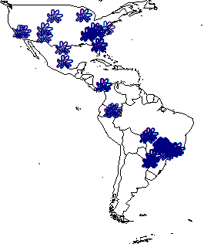
Estudios revisados (20 artículos)

Slide 6
Preguntas anteriores
¿La especialización en los mosquitos está asociada con ambientes urbanos? (Sep-2020) ¿Los mosquitos generalistas asociados a zonas antropogénicas se vuelven especialistas? (Sep-2020)
¿La asociación de mosquitos especialistas con ambientes urbanos ha incrementado en años recientes? (Sep-2020)
¿Desde cuando se tiene una asociación entre mosquitos especialistas con ambientes urbanos? (Sep-2020)
Mosquito blood meal preference changes according to the landscape? (¿La preferencia por huéspedes de los mosquitos cambia según el paisaje?) Pregunta investigación (según se entendió el 26-Oct-20) cuando se acordó presentar en SELEA el 3-Dic-20

Slide 7
Paso 1: Bases de datos (acordado en Sep-2020)
web of science (+ scielo)
scopus
google scholar - éste ya no (acordado el 26-Oct-20)
scientific indexed journals that had gone through peer review.

Slide 8
Palabras clave buenas (charladas el lunes 26-Oct-20)
“mosquitoes” AND (“blood meal sources” OR “blood feeding patterns”) AND “landscape” - WoS y Scopus
Se consultaron los artículos que citaron al metanálisis de Chaves et al. 2010
(“blood meal” OR “bloodmeal”) AND “mosquitoes” - SciELO (varios artículos ya estaban dentro de la WoS)

Slide 9
Paso 2: Palabras clave (Sep-2020)
establecer el número de palabras
“mosquitoes” AND “blood meal sources”
“mosquitoes” AND “diet”
“mosquitoes” AND “blood meal sources” AND “landscape”
WoS
Scopus
Google scholar
host-feeding patterns
diet*
mosquitoes
urban
rural
semi urban
landscape ??
blood meal sources
“mosquitoes” AND (“blood meal sources” OR “blood feeding patterns”) AND “landscape” AND (“feeding source” OR “feeding pattern”)

Slide 10
Keyword combinations (Sep-2020)
“mosquitoes” AND (“blood meal sources” OR “blood feeding patterns”) AND “landscape” AND (“feeding source” OR “feeding pattern”) – 0 WoS results, 3 Scopus results, 108 Google Scholar results
“mosquitoes” AND (“blood meal sources” OR “blood feeding patterns”) AND “landscape” – 3 WoS results, 5 Scopus results, 454 Google Scholar results – most inclusive keyword combination
“mosquitoes” AND “blood meal sources” AND “landscape” – 1 WoS result, 2 Scopus results, 237 Google Scholar results

Slide 11
Combinaciones (Sep-2020)
("mosquito" OR "Culicidae") AND ("diet" OR "diet change") AND "disease" AND ("urban" OR "rural" OR "semiurban" OR "periurban") AND “host-feeding pattern” 2 resultados (Web of Science)

Slide 12
Combinaciones (Sep-2020)
("mosquito" OR "Culicidae") AND ("diet" OR "diet change") AND "disease" AND ("urban" OR "rural" OR "semiurban" OR "periurban") AND “host-feeding pattern” 2 resultados (Web of Science)
(mosquito OR Culicidae) AND (diet OR diet change) AND host-feeding pattern) 2 resultados (Web of Science)

Slide 13
Combinaciones (Sep-2020)
("mosquito" OR "Culicidae") AND ("diet" OR "diet change") AND "disease" AND ("urban" OR "rural" OR "semiurban" OR "periurban") AND “host-feeding pattern” 2 resultados (Web of Science)
(mosquito OR Culicidae) AND (diet OR diet change) AND host-feeding pattern) 2 resultados (Web of Science)
(mosquito AND (diet OR diet change)) 489 resultados (Web of Science)

Slide 14
Combinaciones (Sep-2020)
("mosquito" OR "Culicidae") AND ("diet" OR "diet change") AND "disease" AND ("urban" OR "rural" OR "semiurban" OR "periurban") AND “host-feeding pattern” 2 resultados (Web of Science)
(mosquito OR Culicidae) AND (diet OR diet change) AND host-feeding pattern) 2 resultados (Web of Science)
(mosquito AND (diet OR diet change)) 489 resultados (Web of Science)
(mosquito AND (diet OR diet change) AND ("urban" OR "rural" OR "semiurban" OR "periurban")) 12 resultados (Web of Science)

Slide 15
Combinaciones (Sep-2020)
("mosquito" OR "Culicidae") AND ("diet" OR "diet change") AND "disease" AND ("urban" OR "rural" OR "semiurban" OR "periurban") AND “host-feeding pattern” 2 resultados (Web of Science)
(mosquito OR Culicidae) AND (diet OR diet change) AND host-feeding pattern) 2 resultados (Web of Science)
(mosquito AND (diet OR diet change)) 489 resultados (Web of Science)
(mosquito AND (diet OR diet change) AND ("urban" OR "rural" OR "semiurban" OR "periurban")) 12 resultados (Web of Science
(mosquito AND diet) 489 resultados (Web of Science)
mosquitos AND rural AND blood-meal source
*enfocarse solamente en latinoamérica.

Slide 16
Combinaciones (Sep-2020)
("mosquito" OR "Culicidae") AND ("diet" OR "diet change") AND "disease" AND ("urban" OR "rural" OR "semiurban" OR "periurban") AND “host-feeding pattern” 2 resultados (Web of Science)
(mosquito OR Culicidae) AND (diet OR diet change) AND host-feeding pattern) 2 resultados (Web of Science)
(mosquito AND (diet OR diet change)) 489 resultados (Web of Science)
(mosquito AND (diet OR diet change) AND ("urban" OR "rural" OR "semiurban" OR "periurban")) 12 resultados (Web of Science
(mosquito AND diet) 489 resultados (Web of Science)
(mosquito AND diet composition) 48 resultados (Web of Science)

Slide 17
Paso 3 : Curar los datos (Sep-2020)
Evaluar criterios de selección
Organización de base de datos:
Collection site: city? rural? semi urban? urban?
Diet: taxonomic group? species?
Authors | Yr | Collection site* | Coords | Seen / collected | Diet* (blood meal source) | Landscape | Mosquito species
 |  |  |  |  |  | Urban
 |  |  |  |  |  | Rural
 |  |  |  |  |  | Wild

Slide 18
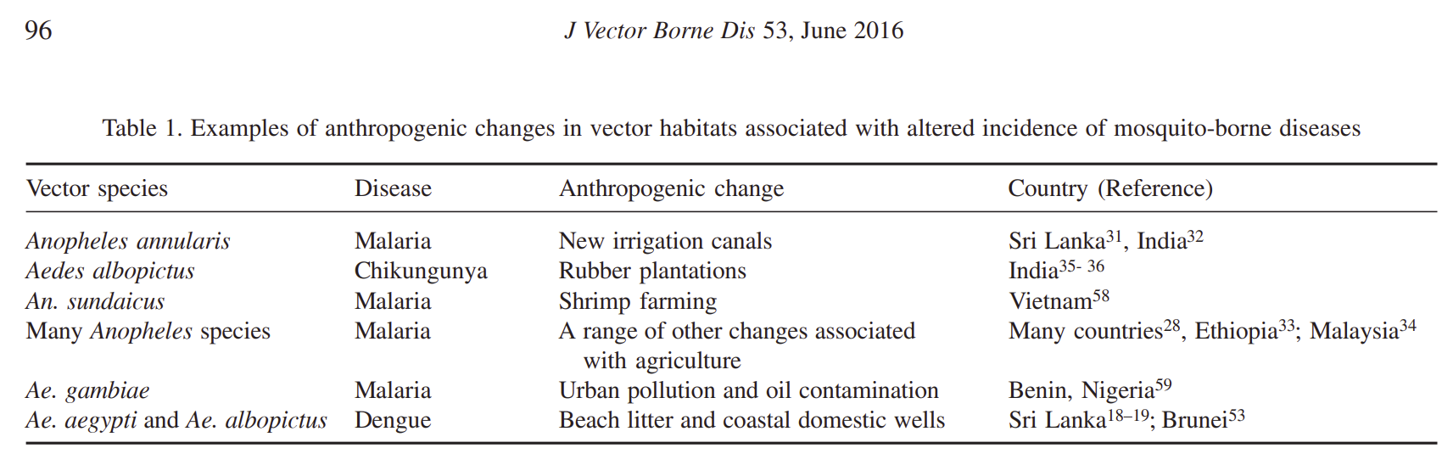
Mosquito vectors developing in atypical anthropogenic habitats: Global overview of recent observations, mechanisms and impact on disease transmission - si nos topamos con más artículos así ¿qué pecs, marco teórico o que onda? (26-Oct-20)

Slide 19
Qué hacer con Chaves et al. 2010 (priorizar trabajos más recientes, trabajos post-Chaves; acordado el 26-Oct-20)
Es un metanálisis (¿así se escribe correctamente la palabra?) que analiza:
1 artículo de Brasil (Forattini de 1989 - este se puede usar como una de las referencias sobre los bloodmeals que tenían los mosquitos hace 31 años en un gradiente de perturbación - Forattini no utiliza técnica eficaz de identificación de bloodmeal, pero aún así puede servir)
11 de EUA
¿O mejor lo descartamos por que ya está trabajado por el grupo de Chaves y colaboradores? (su objetivo fue: to test whether mosquito foraging occurs randomly, i.e., revealing no host-specificity, or if mosquitoes obtain bloodmeals only from certain host species, either with a strong segregation of host species choice or the aggregation around at least one host).

Slide 20
Tipos de paisaje (tentativo, charlado el 26-Oct-20)
Las que propuso Sandoval:
Asentamiento humano: rural o urbano
Agroecosistema
Ambiente natural
Las que proponemos nosotros (4-Nov-20):
Urban, rural, wild

Slide 21
SELEA - para engrosar ése CV
Mosquitos - su botana y efecto del paisaje en la dieta ¿comen diferente en urbano que en rural, agroecosistema o silvestre?
Gráficas bibliométricas: publicaciones contra año, para graficar la asociación de botana y el paisaje (checar artículo de Wesley - ¿árbol de haplotipos, pero en lugar de haplotipos paisajes y en lugar de poblaciones huéspedes?)
Relevancia de un trabajo así (realizado en áreas donde enfermedades transmitidas por mosquitos son endémicas/nativas: latinoamérica)
Cuáles son las necesidades: hay mucho trabajos afroasiáticos, pero para latinoamérica son muy escasos.
Para el 20-25 de noviembre (charla el 3 de diciembre)

